Slide 1


CHÀO MỪNG QUÝ THẦY CÔ
ĐẾN DỰ GIỜ LỚP 2
Môn: Tiếng Việt
Bài 13: Đọc Tiếng chổi tre

Slide 2



Cùng khởi động ngày mới nhé! Chúng ta hãy giúp những chú chim này trả lời tốt các câu hỏi để chúng có thế tránh đi mùa đông lạnh giá nhé!
Notes:
Thiết kế bởi: Hương Thảo - tranthao121006@gmail.com

Slide 3


Bài trước em đã học bài gì?
Bờ tre đón khách
Notes:
Thiết kế bởi: Hương Thảo - tranthao121006@gmail.com

Slide 4

Có những con vật nào đến thăm bờ tre
Đàn cò bạch, bồ nông, bói cá, chim cu, ếch

Slide 5
Câu thơ nào thể hiện niềm vui của bờ tre khi được đón khách?
Tre chợt tưng bừng

Slide 6


Chúc mừng các em

Slide 7
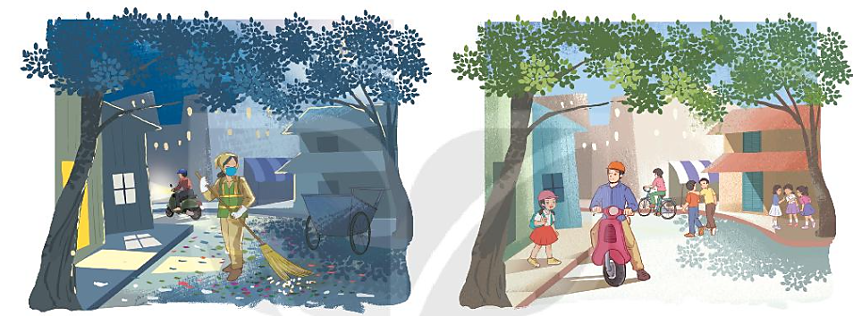
Hai bức tranh miêu tả cảnh gì và vào thời điểm nào trong ngày?
Quang cảnh con đường trong hai bức tranh có gì khác nhau?
Vì sao con đường trong bức tranh thứ hai lại trở nên sách sẽ như vậy?

Slide 8

Thứ Hai ngày 10 tháng 3 năm 2025
Tiếng Việt: Đọc

Slide 9
Tiếng chổi tre
Những đêm hè
Khi ve ve
Đã ngủ
Tôi lắng nghe
Trên đườngTrần Phú
Tiếng chổi tre
Xao xác hàng me
Tiếng chổi tre
Đêm hè
Quét rác...
Những đêm đông
Khi cơn dông
Vừa tắt
Tôi đứng trông
Trên đường lặng ngắt
Chị lao công
Như sắt
Như đồng
Chị lao công
Đêm đông
Quét rác...
Nhớ em nghe
Tiếng chổi tre
Chị quét
Những đêm hè
Đêm đông gió rét
Tiếng chổi tre
Sớm tối
Đi về
Giữ sạch lề
Đẹp lối
Em nghe!
(Tố Hữu)

Slide 10
Tiếng chổi tre
1
2
3
Những đêm hè
Khi ve ve
Đã ngủ
Tôi lắng nghe
Trên đườngTrần Phú
Tiếng chổi tre
Xao xác hàng me
Tiếng chổi tre
Đêm hè
Quét rác...
Những đêm đông
Khi cơn dông
Vừa tắt
Tôi đứng trông
Trên đường lặng ngắt
Chị lao công
Như sắt
Như đồng
Chị lao công
Đêm đông
Quét rác...
Nhớ em nghe
Tiếng chổi tre
Chị quét
Những đêm hè
Đêm đông gió rét
Tiếng chổi tre
Sớm tối
Đi về
Giữ sạch lề
Đẹp lối
Em nghe!
(Tố Hữu)

Slide 11
GIẢI NGHĨA TỪ
xao xác: tiếng động nối tiếp nhau trong cảnh yên tĩnh.

Slide 12
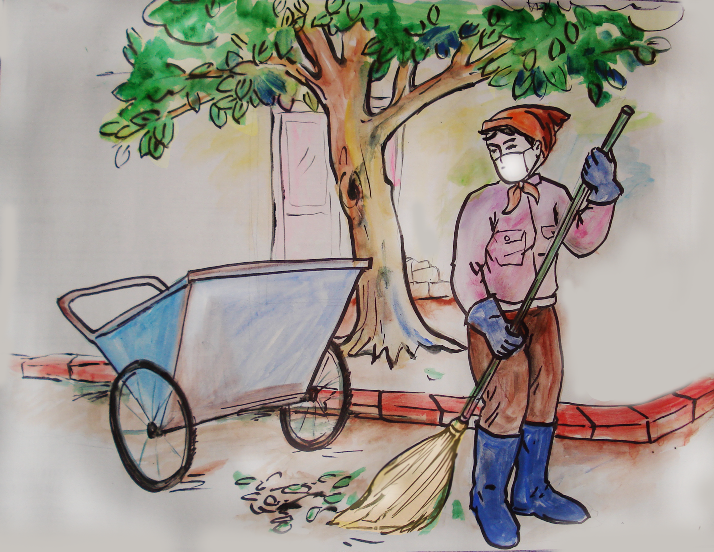
GIẢI NGHĨA TỪ
lao công

Slide 13
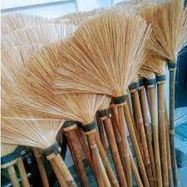
GIẢI NGHĨA TỪ
Chổi tre

Slide 14
GIẢI NGHĨA TỪ
Lặng ngắt: chỉ sự yên tĩnh và lạnh lẽo

Slide 15
LUYỆN ĐỌC CÂU KHÓ
Những đêm hè
Khi ve ve
Đã ngủ
Tôi lắng nghe
Trên đườngTrần Phú
Tiếng chổi tre
Xao xác hàng me
Tiếng chổi tre
Đêm hè
Quét rác...

Slide 16
Tiếng chổi tre
1
2
3
Những đêm hè
Khi ve ve
Đã ngủ
Tôi lắng nghe
Trên đườngTrần Phú
Tiếng chổi tre
Xao xác hàng me
Tiếng chổi tre
Đêm hè
Quét rác...
Những đêm đông
Khi cơn dông
Vừa tắt
Tôi đứng trông
Trên đường lặng ngắt
Chị lao công
Như sắt
Như đồng
Chị lao công
Đêm đông
Quét rác...
Nhớ em nghe
Tiếng chổi tre
Chị quét
Những đêm hè
Đêm đông gió rét
Tiếng chổi tre
Sớm tối
Đi về
Giữ sạch lề
Đẹp lối
Em nghe!
(Tố Hữu)

Slide 17
Vận dụng
Các em có thể làm gì để giữ gìn đường phố thêm sạch đẹp?
Em viết vào những chiếc lá “Một điều em có thể làm cho Trái Đất” và dán lên cành cây.

